Slide 1


BLOC 3 – Pipeline IA Fraud Detection project
CDSD - Loic Valentini – Décembre 2025

Slide 2


Stopper la fraude bancaire en temps réel grâce à un pipeline IA
Réduire les pertes financières Modèle de détection de Machine Learning entraîné et optimisé Evaluation du risque en temps réel via API Réagir immédiatement aux fraudes Alerte envoyée dès détection Orchestration en continu Automatiser la production de rapports quotidiens Rapport e-mail quotidien avec KPI et détails des fraudes Archivage des rapports HTML Assurer conformité et traçabilité Sauvegarde continue des transactions brutes et scorées Consolidation + tableau de bord interactif en ligne

Slide 3
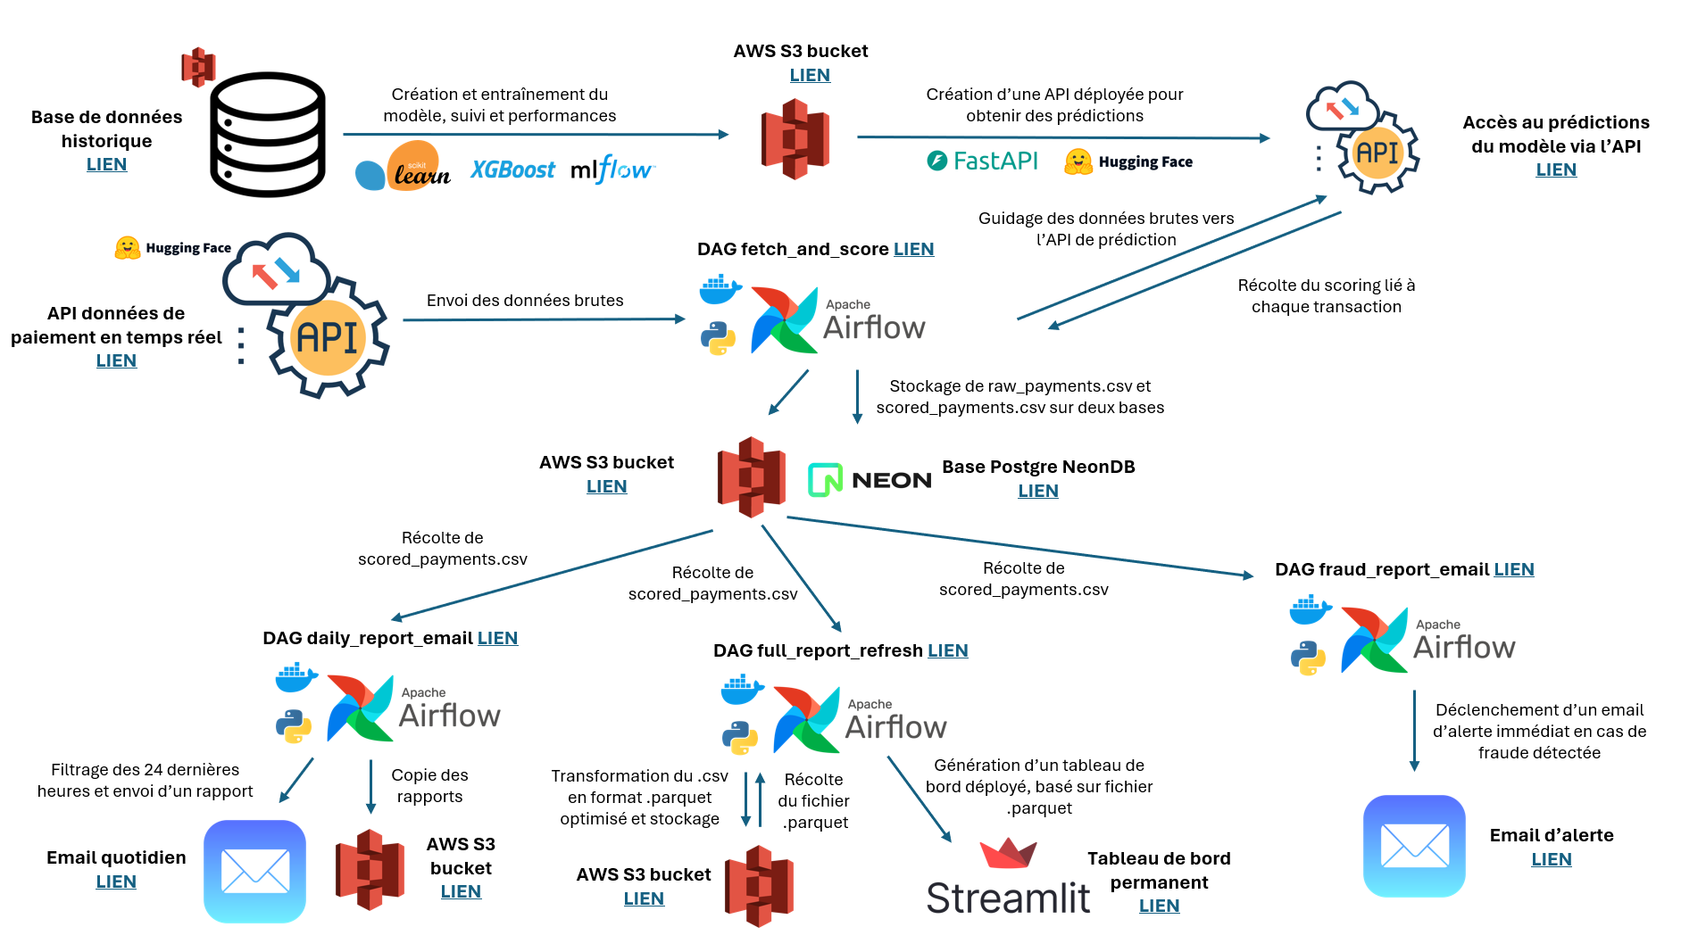

Slide 4

Sources de données

Slide 5
Modèle Machine Learning entraîné et optimisé

Slide 6
API de scoring

Slide 7
4 DAGs d’orchestration

Slide 8
Sorties pour l’utilisateur : emails/dashboard/rapports

Slide 9
Stopper la fraude bancaire en temps réel grâce à un pipeline IA
Couverture de données limitées Jeu de données simulé, pas représentatif de tous les scénarios de fraude réels Caractréistiques simples (distance, date/heure) sans enrichissement externe ni historique client Performance et robustesse du modèle Risque de drift si les schémas de fraude évoluent Pas de réentraînement automatique ni de pipeline MLOps complet Infrastructure orientée POC Airflow planifié à la minute, pas de vrai streaming temps réel (Kafka) S3 + NeonDB adaptés pour un POC, mais limites si volumes plus massifs Adoption et conformité métier Alertes par e-mail basiques, non intégrées aux outils métiers Conformité du projet à aligner avec les règlementations métiers (blanchiment d’argent…)

Slide 10

Merci !

